Slide 1
KONSEP PROSES

Slide 2
Proses
Program yang sedang dieksekusi
Proses tidak hanya sekedar suatu kode program (text section), melainkan meliputi beberapa aktivitas yang bersangkutan seperti program counter dan stack.
Sebuah proses juga melibatkan stack yang berisi data sementara (parameter fungsi/metode, return address, dan variabel lokal) dan data section yang menyimpan variabel-variabel global.

Slide 3
Proses (cont.)
Proses adalah sebuah program yang dieksekusi yang mencakup program counter, register, dan variabel di dalamnya.
Sistem Operasi mengeksekusi proses dengan dua cara yaitu
Batch System yang mengeksekusi jobs dan Time-shared System yang mengatur pengeksekusian program pengguna (user) atau tasks.

Slide 4
Proses (cont.)
Sistem operasi UNIX mempunyai system call fork yang berfungsi untuk membuat proses baru
Proses yang memanggil system call fork ini akan dibagi jadi dua, proses induk dan proses turunan yang identik.

Slide 5
Terminasi Proses
Suatu proses diterminasi ketika proses tersebut telah selesai mengeksekusi perintah terakhir serta meminta sistem operasi untuk menghapus perintah tersebut dengan menggunakan system call exit.
Proses dapat mengembalikan data keluaran kepada proses induk-nya melalui system call wait

Slide 6
Status Proses
Running: status yang dimiliki pada saat instruksi-instruksi dari sebuah proses dieksekusi.
Waiting: status yang dimiliki pada saat proses menunggu suatu sebuah event seperti proses M/K.
Ready: status yang dimiliki pada saat proses siap untuk dieksekusi oleh prosesor.

Slide 7
Status Proses (cont.)
New: status yang dimiliki pada saat proses baru saja dibuat.
Terminated: status yang dimiliki pada saat proses telah selesai dieksekusi.

Slide 8
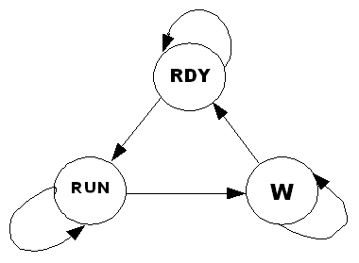
Status Proses (cont.)
RDY (Ready), RUN (Running), W (Wait).

Slide 9
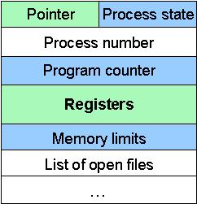
PROCESS CONTROL BLOCK
Setiap proses digambarkan dalam sistem operasi oleh sebuah process control block (PCB) – juga disebut sebuah control block.
Gambar Process Control Block

Slide 10
PROCESS CONTROL BLOCK (cont.)
PCB berisikan banyak bagian dari informasi yang berhubungan dengan sebuah proses yang spesifik, termasuk hal-hal di bawah ini:
Status Proses
Program counter
CPU Register
Informasi Manajemen Memori
Informasi pencatatan

Slide 11
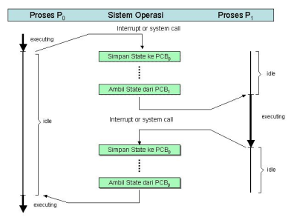
PROCESS CONTROL BLOCK (cont.)
Gambar Status Proses

Slide 12
KONSEP THREAD
Thread merupakan unit dasar dari penggunaan CPU, yang terdiri dari Thread_ID, program counter,register set, dan stack.
Sebuah thread berbagi code section, data section, dan sumber daya sistem operasi dengan Thread lain yang dimiliki oleh proses yang sama
Thread juga sering disebut lightweight process.

Slide 13
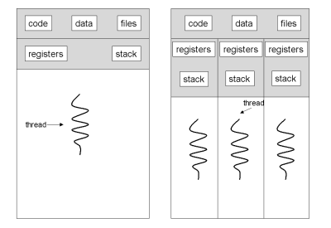
KONSEP THREAD (cont.)
Gambar Thread
Keuntungan Thread
Responsif
Berbagai sumber daya
Ekonomis
Utilisasi arsitektur multiprosessor

Slide 14
THREAD KERNEL
Thread kernel didukung langsung oleh sistem operasi. Pembuatan, penjadwalan, dan manajemen thread dilakukan oleh kernel pada kernel space.
Thread diatur oleh kernel, karena itu jika sebuah thread menjalankan blocking system call maka kernel dapat menjadwalkan thread lain di aplikasi untuk melakukan eksekusi.
Pada lingkungan multiprocessor, kernel dapat menjadwal thread-thread pada processor yang berbeda. Contoh sistem operasi yang mendukung kernel thread adalah Windows NT, Solaris, Digital UNIX.

Slide 15


MODEL MULTITHREADING
Many To One
One To One

Slide 16
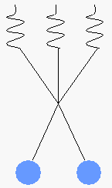
MODEL MULTITHREADING (cont.)
Many To Many

Slide 17
FORK DAN EXEC SYSTEM CALL
Jika fork dipanggil oleh salah satu thread dalam proses:
1. Semua thread diduplikasi.
2. Hanya thread yang memanggil fork.
Jika Thread memanggil exec system call maka program yang dispesifikasi di parameter exec akan mengganti keseluruhan proses termasuk thread dan LWP.

Slide 18
THREAD CANCELLATION
Thread cancellation adalah pemberhentian thread sebelum tugasnya selesai.
Pemberhentian target thread dapat terjadi melalui dua cara yang berbeda:
1. Asynchronous cancellation: suatu thread seketika itu juga memberhentikan target thread.
2. Defered cancellation: target thread secara perodik memeriksa apakah dia harus berhenti, cara ini memperbolehkan target thread untuk memberhentikan dirinya sendiri secara terurut.

Slide 19
THREAD KERNEL LINUX
Linus Torvalds mendefinisikan bahwa sebuah thread adalah Context of Execution (COE), yang berarti bahwa hanya ada sebuah Process Control Block (PCB) dan sebuah penjadwal yang diperlukan. Linux tidak mendukung multithreading,struktur data yang terpisah, atau pun rutin kernel.
Linux menyediakan 2 system call yaitu fork dan clone

Slide 20
THREAD KERNEL LINUX
fork memiliki fungsi untuk menduplikasi proses dimana proses anak yang dihasilkan bersifat independent.
clone memiliki sifat yang mirip dengan fork yaitu sama-sama membuat duplikat dari proses induk.

Slide 21
PENJADWALAN
Penjadwalan adalah suatu pekerjaan yang dilakukan untuk mengalokasikan CPU time untuk tasks yang berbeda-beda dalam sistem operasi.
Untuk linux ada aspek lain yang penting dalam penjadwalan: seperti menjalankan dengan berbagai kernel tasks.
Linux mempunyai dua algoritma penjadwalan yaitu
algoritma time-sharing untuk penjadwalan preemptive yang adil diantara sekian banyak proses.
algoritma yang kedua didesain untuk tugas real-time dimana proritas mutlak lebih utama daripada keadilan mendapatkan suatu pelayanan.

Slide 22
PENJADWALAN (cont.)
3 Konsep Penjadwalan
Decision Mode
Priority Function
Arbitration Rule
Algoritma Penjadwalan :
First In First Out
Last In First Out
Shortest Job Next
Shortest Remaining Time
Round Robin
Multilevel Feedback

